Slide 1
Processamento de Imagem
Prof. Herondino

Slide 2
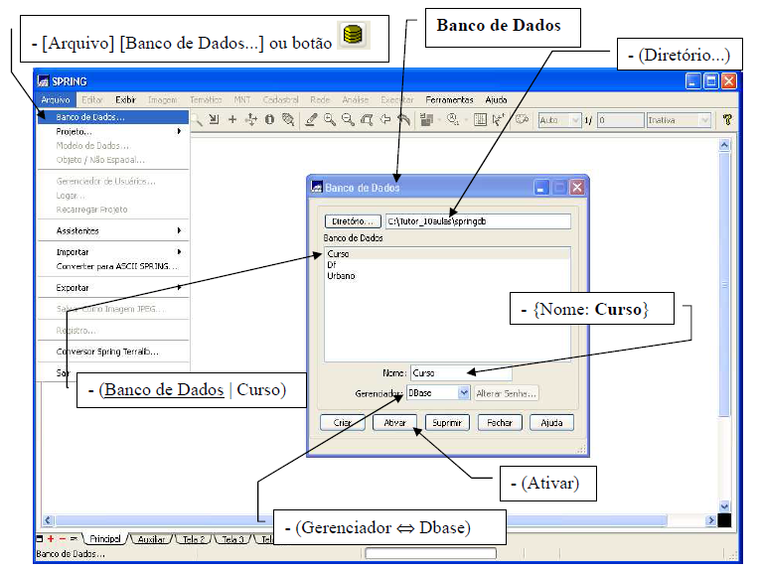
SPRING

Slide 3
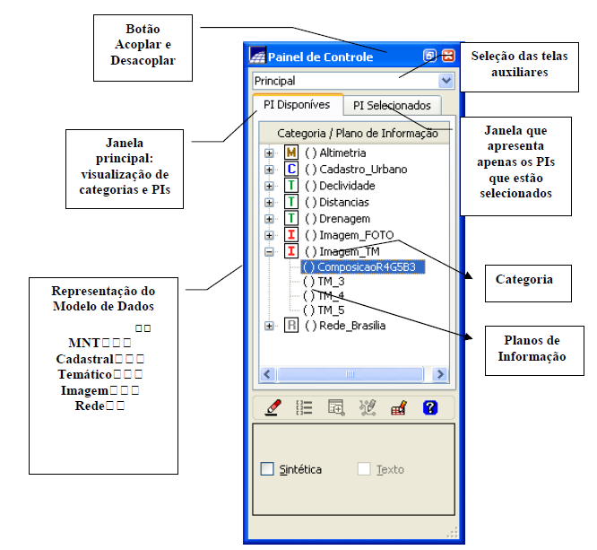
Painel de Controle

Slide 4
Leitura de Imagens
O SPRING permite a entrada direta de imagens provenientes dos satélites CBERS, Landsat, SPOT, NOAA e ERS-1.
Cada uma destas imagens apresenta características distintas quanto à resolução

Slide 5
Resolução
Resolução é uma medida da habilidade que um sistema sensor possui de distinguir entre respostas que são semelhantes spectralmente ou próximas espacialmente. A resolução pode ser classificada em espacial, espectral e radiométrica.

Slide 6
Leitura de Imagens
Imagens analógicas como fotografias em papel também podem ser tratadas pelo SPRING, podendo ser importadas no formato TIFF, GeoTIFF ou RAW após serem digitalizadas através de um Scanner

Slide 7
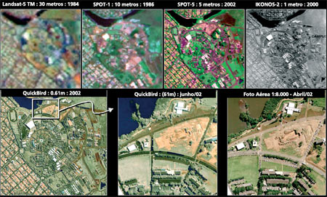
Resolução espacial
Resolução espacial: mede a menor separação angular ou linear entre dois objetos.

Slide 8
Resolução espectral
Resolução espectral: é uma medida da largura das faixas espectrais do sistema sensor. Por exemplo, um sensor que opera na faixa de 0.4 a 0.45 m tem uma resolução espectral menor do que o sensor que opera na faixa de 0.4 a 0.5 um.

Slide 9
Resolução radiométrica
Resolução radiométrica: está associada à sensibilidade do sistema sensor em distinguir dois níveis de intensidade do sinal de retorno. Por exemplo, uma resolução de 10 bits (1024 níveis digitais) é melhor que uma de 8 bits.

Slide 10
IMPIMA

Slide 11
IMPIMA

Slide 12
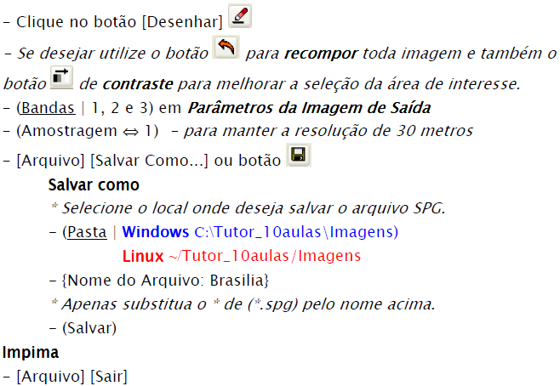
IMPIMA
Parâmetros de saída :X1 = 300, X2 = 1160, Y1 = 400, Y2 = 1280.

Slide 13
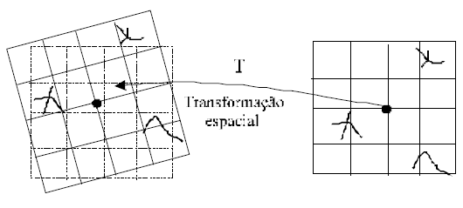
Registro de Imagem
É uma transformação geométrica que relaciona as coordenadas da imagem (linha e coluna) com as coordenadas geográficas (latitude e longitude) de um mapa.

Slide 14
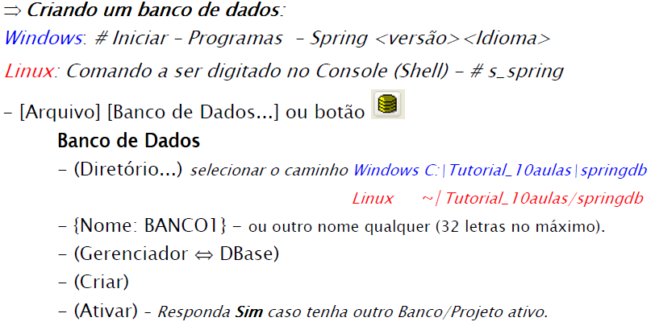
Criando o Banco

Slide 15
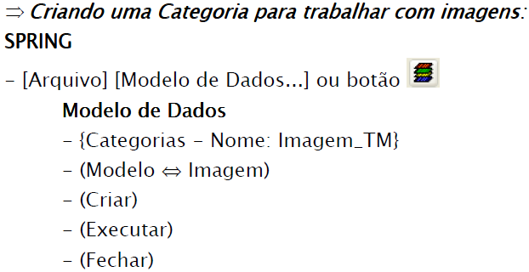
Categoria Imagem

Slide 16
Procedimento para registro
MESA: No modo mesa você necessita ter apenas um mapa (carta topográfica da mesma área da imagem). Este mapa deve ser calibrado em uma mesa digitalizadora.
TELA: Neste modo você pode utilizar um Plano de Informação em um projeto ativo.
TECLADO: No modo teclado também não é necessário ter um projeto ativo, mas devemos informar a projeção dos pontos.

Slide 17
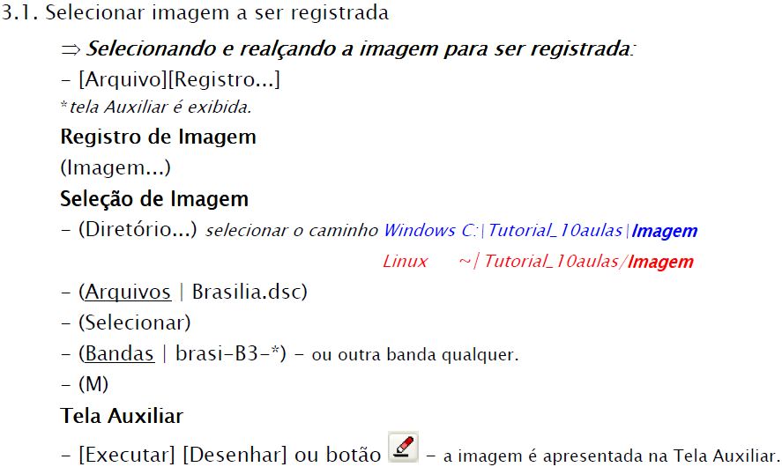
Modo Teclado

Slide 18
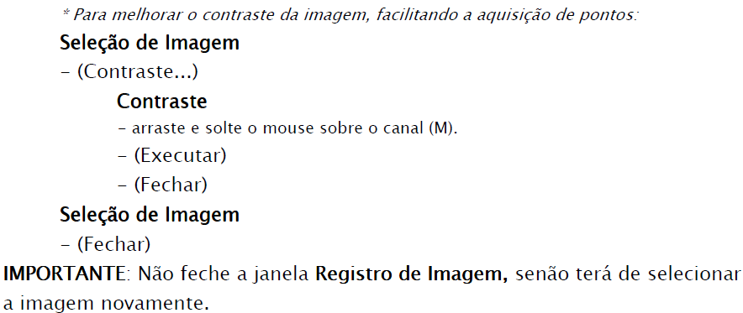
Modo Teclado

Slide 19
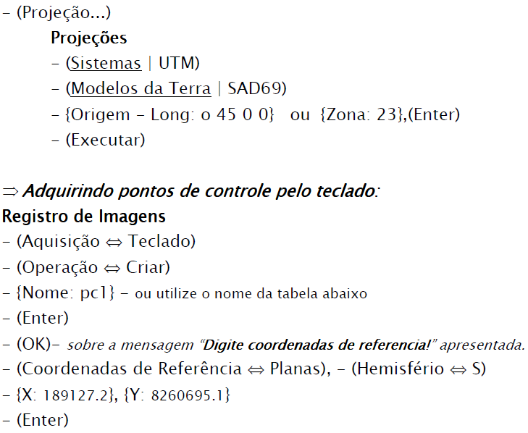
Registro de Imagem

Slide 20
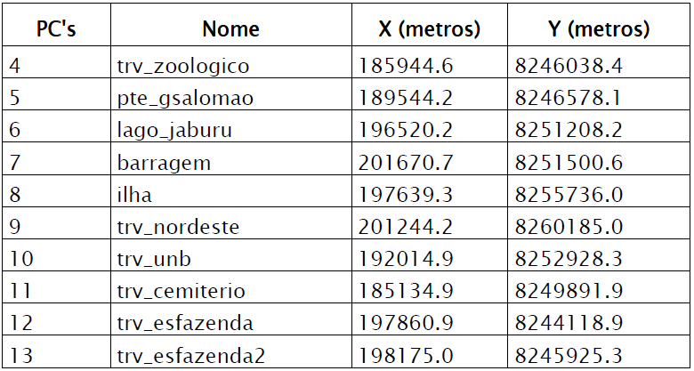
Pontos de Controle

Slide 21
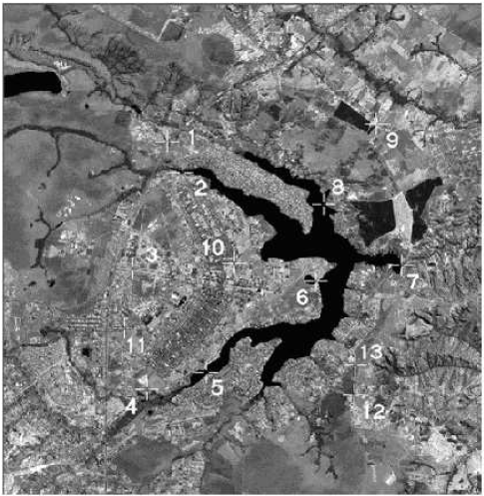
Pontos de Controle

Slide 22
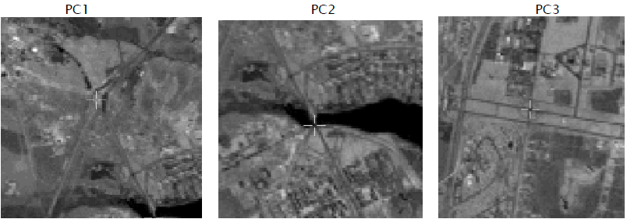
Pontos de Controle

Slide 23
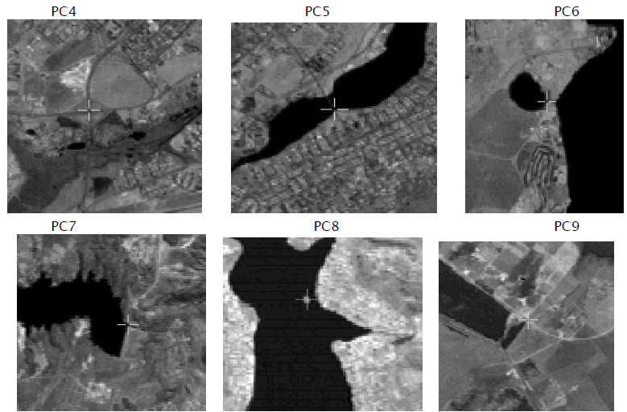
Pontos de Controle

Slide 24
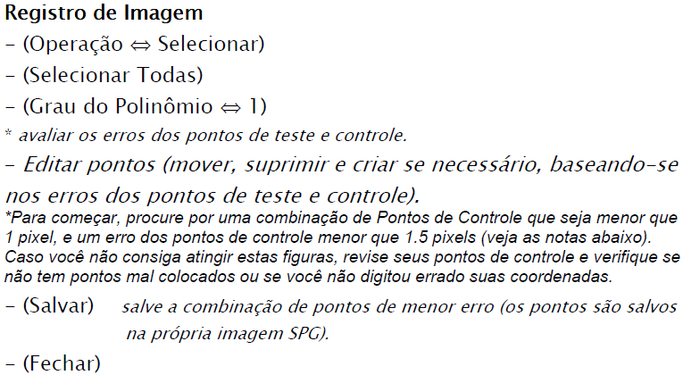
Registro de Imagem

